Slide 1
Dijkstra演算法
U0724024 江承達

Slide 2
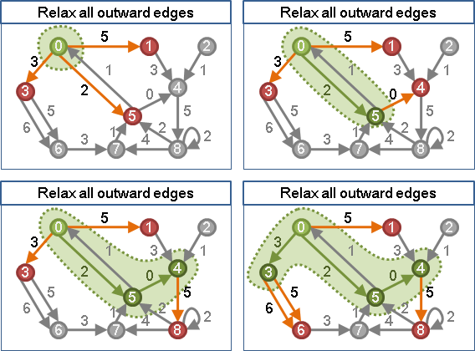
Dijkstra
原理:
Dijkstra Algorithm。主要內容是指定一個點 (源點) 到其餘各個頂點的最短路徑，也稱作「單源最短路徑」。
不適合對帶有負權重的圖
並被認為是最良優先搜尋的一個特例

Slide 3
Dijkstra
由於上課聽不太懂，主要是請教同學。令每個節點都帶有p與d值，p值是前一個節點，d則為目前累計路徑。先初始化，從起點開始，將起點加入集合S，找尋鄰居節點，並且更新他們的p與d值，接著取的他們的權重值和鄰居節點的d值，接著判斷是否更新距離，若前一個的d值大於新路徑+權重，就更新它，接著尋找距離最小值，再找到最短距離的id，繼續迴圈，走完所有點。

Slide 4
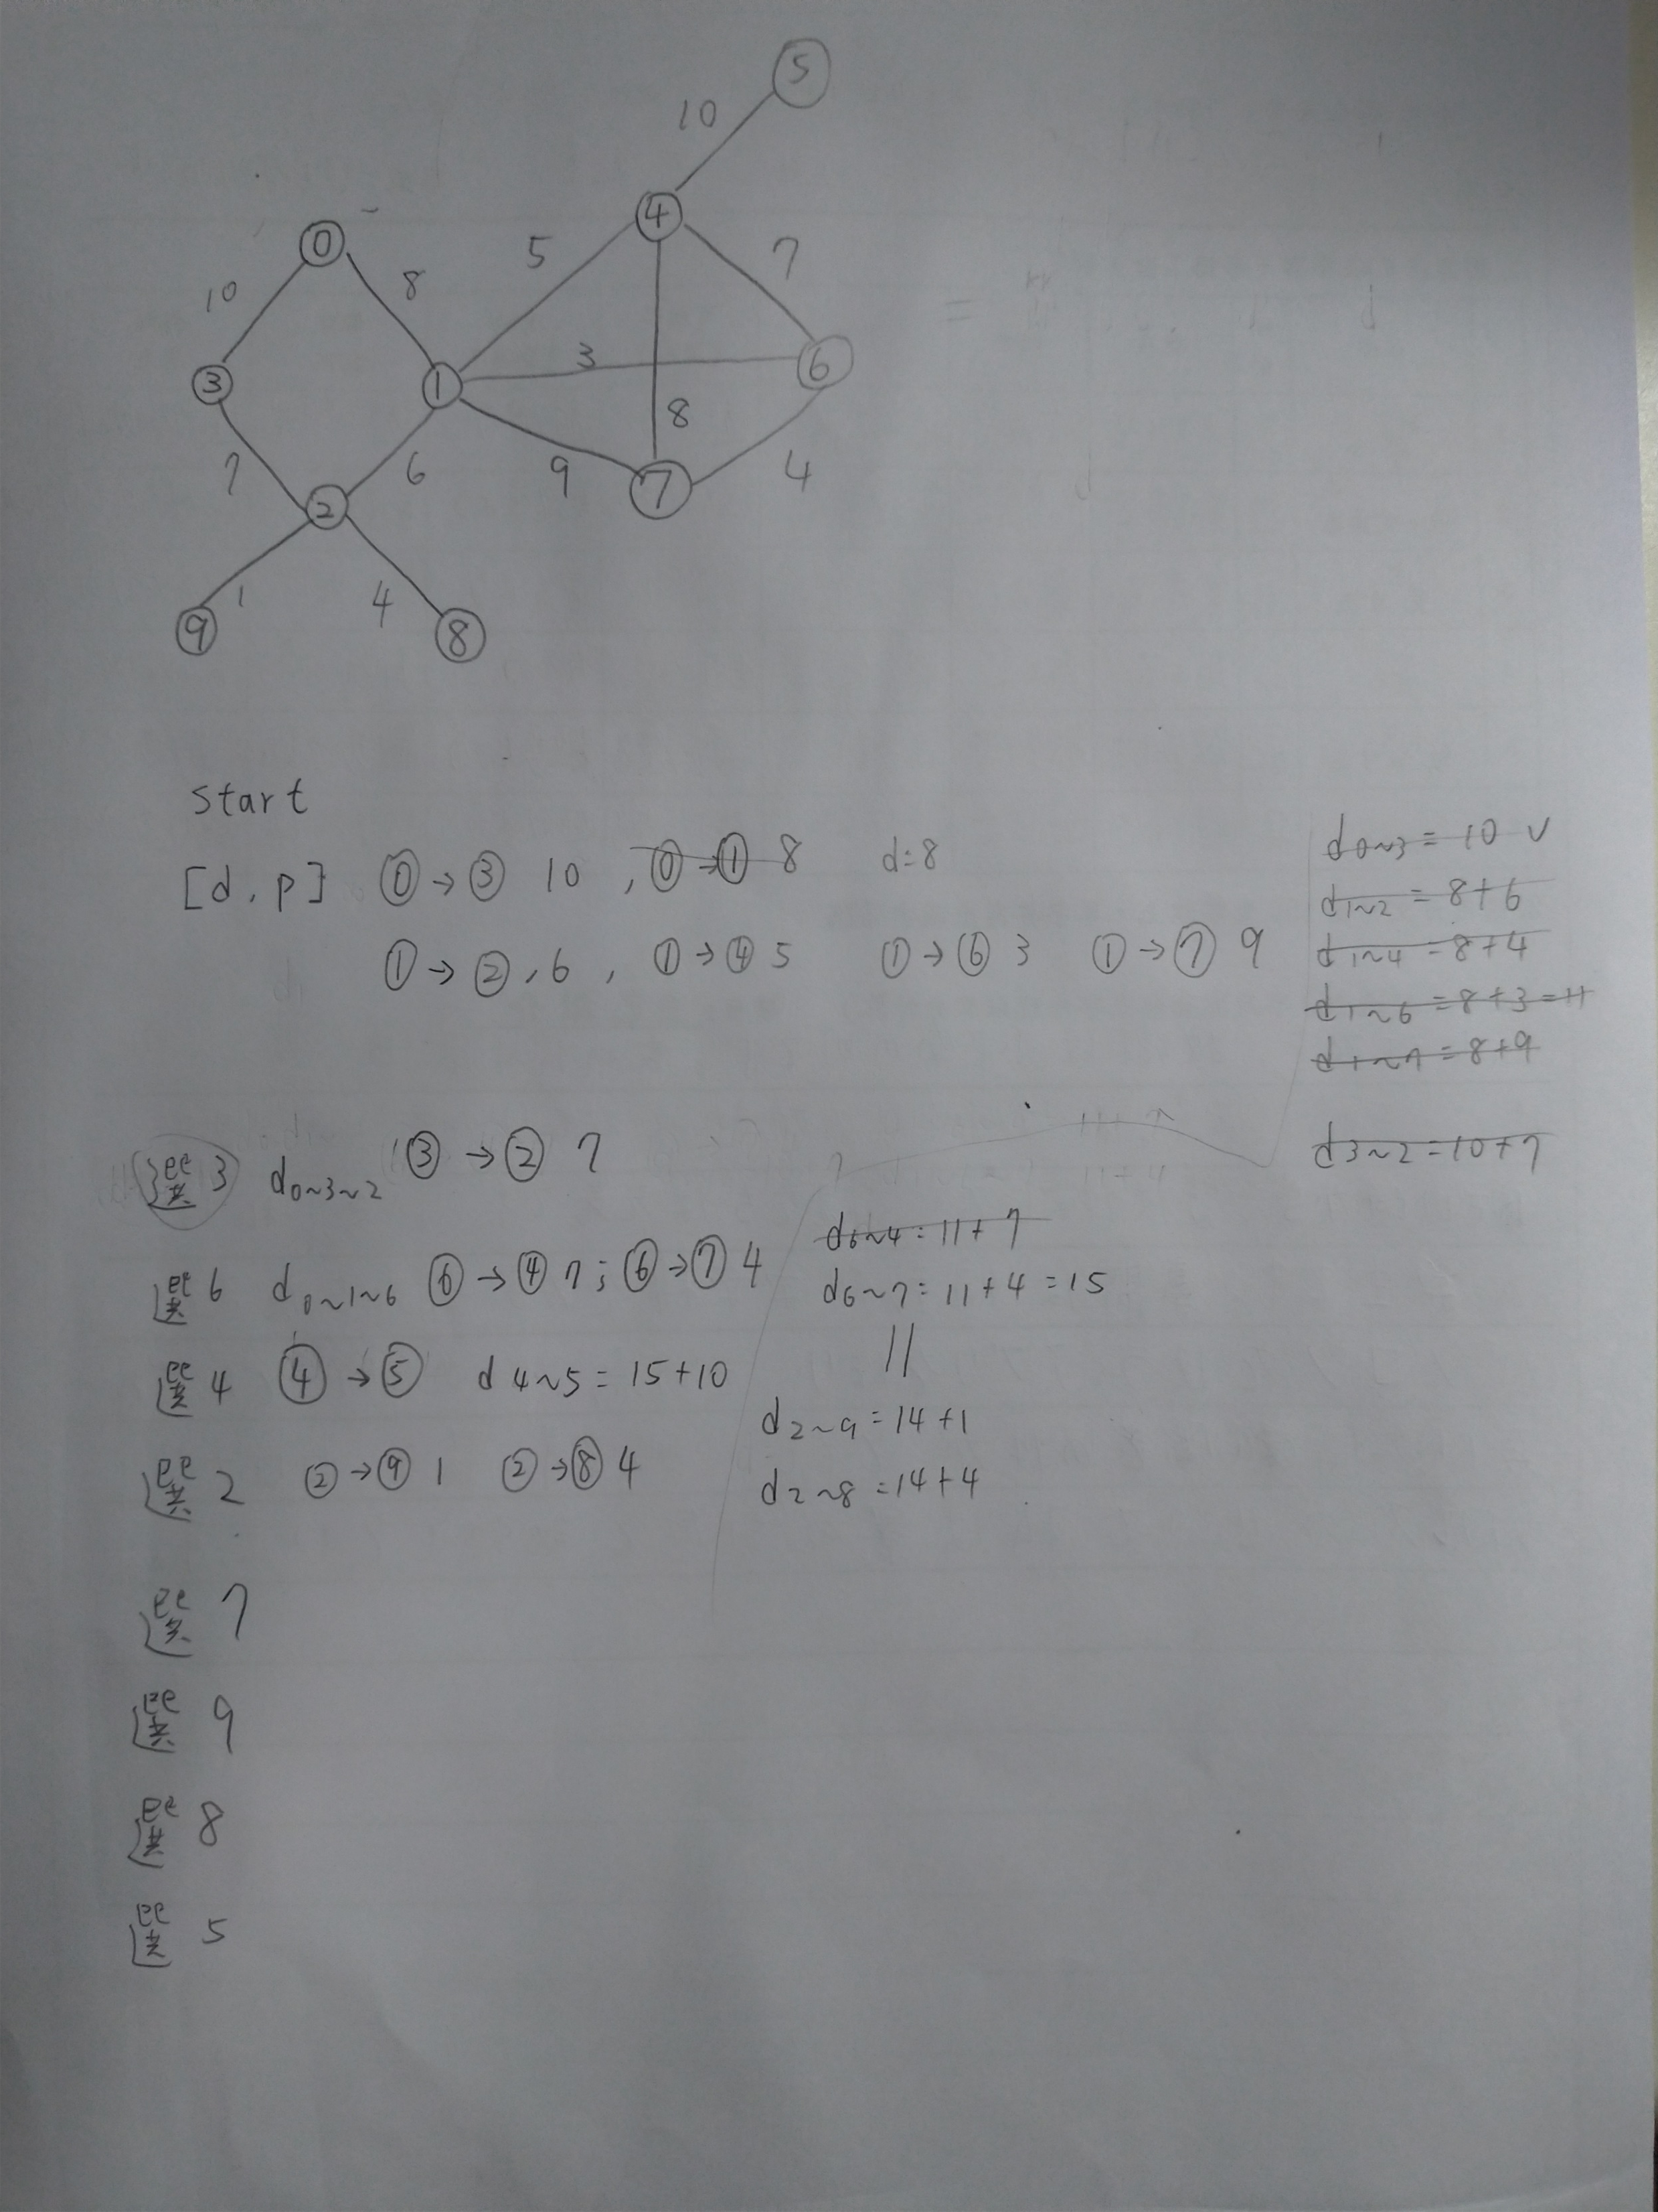
Dijkstra實作
1.先試著計算最短路徑，先從0開始算出與1的權重最短，選1
接著計算1相鄰的權重加上d，發現皆大於0到3，故選3，而3到2
的權重加d，大於1到6，故選6，接著以下類推。不斷比對當前
d值加上權重和之前d之間的大小，並更新與選擇。

Slide 5
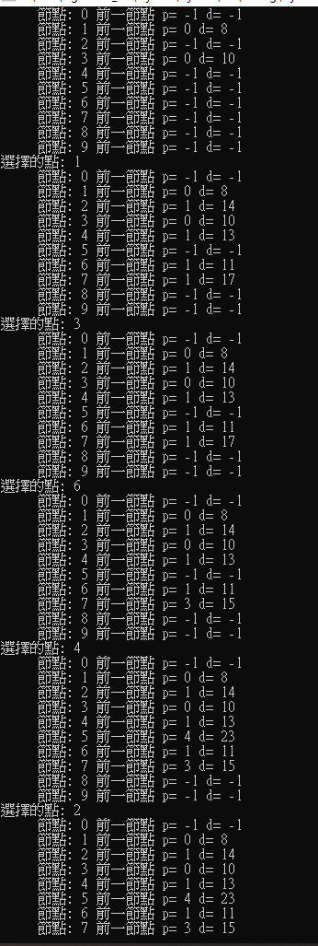
Dijkstra實作
右為執行結果，程式碼主要參考許多地方，然後自行修改，在初始化的過程中
因誤將p設為0導致所有節點除了與0相連結點以外，的前一節點的初始p值錯誤
，但由於抓取鄰居節點使用的outNeighbor函數與p值不相關，所以沒有造成
太大影響。

